Slide 1
InfraReady
Infrastructure Linux / Windows automatisée, supervisée et documentée
Binôme InfraReady - Bachelor 3 Cybersécurité - YNOV Montpellier
WIN-DC01 · LINUX01 · OPS01
Notes:
Présentation : qui on est, le projet fil rouge du module. Annoncer le plan : besoin et architecture (3 min), démo infra + Ansible (7 min), supervision et diagnostic (4 min), puis questions.

Slide 2
Le besoin : une infra reproductible et surveillée
InfraReady veut un labo où chaque configuration est rejouable, chaque panne visible, et rien de secret dans Git.
24/24
0
4/4
22 s
tests de réception réseau et DNS
changement au 2e passage des playbooks
cibles supervisées (Linux et Windows)
pour détecter l'incident provoqué
Livrables : dépôt GitHub + CI, dossier technique PDF, preuves (100+ captures), rapport d'incident, cette présentation.
Notes:
Le besoin métier : une PME qui veut pouvoir reconstruire son infra à l'identique, savoir quand quelque chose tombe, et ne pas exposer de secrets. Les 4 chiffres résument les critères de réussite atteints.

Slide 3
Architecture : 3 VM sur un réseau isolé
VMnet1 host-only · 192.168.50.0/24 · infraready.test · sans passerelle
OPS01
SSH 22 (Ansible) + collecte 9100
LINUX01
192.168.50.30
192.168.50.20
Ansible · Git
Prometheus :9090 · Grafana :3000
Nginx :80 · /srv/infraready
node_exporter :9100 · ufw
WinRM 5985 + collecte 9182
WIN-DC01
DNS 53
192.168.50.10
AD DS + DNS · WinRM :5985
windows_exporter :9182
Internet : carte NAT temporaire pendant les installations seulement, déconnectée ensuite.
Notes:
OPS01 est le seul point d'administration : il pilote LINUX01 en SSH et le DC en WinRM, et collecte les métriques des deux. Le réseau n'a pas de passerelle ; Internet n'est branché que le temps des téléchargements, et le DC n'y a jamais accès : le MSI windows_exporter passe par OPS01 avec vérification SHA-256.

Slide 4
Démo : infrastructure et Ansible
Chaque configuration vient du dépôt et se rejoue sans effet de bord
Notes:
Transition vers la démo (7 min). Chacun du binôme exécute une opération : par exemple un --check --diff puis un 2e passage changed=0.

Slide 5
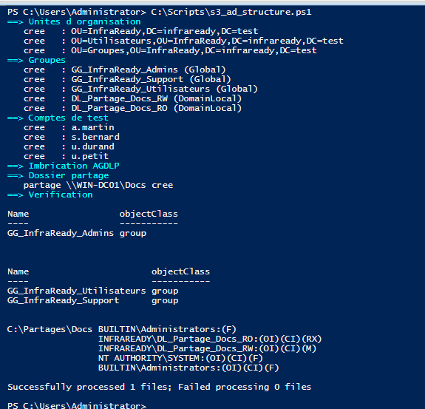
Windows : AD structuré selon AGDLP
Comptes
Groupes globaux
Domaine local
Permission NTFS
a.martin, s.bernard…
GG_InfraReady_*
DL_Partage_Docs_RW / RO
M ou RX sur Docs
Script PowerShell idempotent : OU protégée, 4 comptes, groupes, partage
Héritage NTFS coupé : aucun droit hérité de C:\
Le support lit les procédures sans pouvoir les modifier (moindre privilège)
Créations tracées dans le journal Security (4720, 4728, 4732)
Notes:
AGDLP : on ne pose jamais de droit sur un utilisateur. Un changement de poste = changer de groupe, pas retoucher les ACL. Montrer le script et sa 2e exécution sans changement.

Slide 6
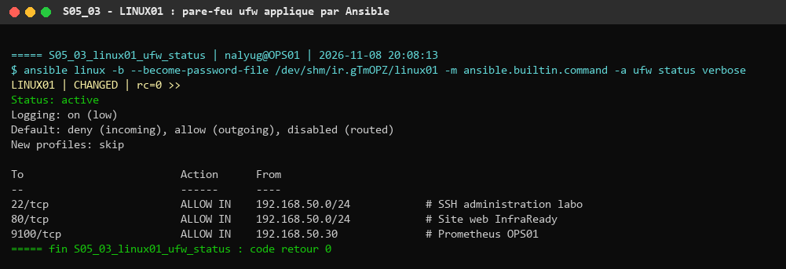
Linux : disque, service web et pare-feu
Stockage
Service web
Pare-feu
2e disque sdb identifié, ext4, monté par UUID sur /srv/infraready, tenue au redémarrage vérifiée
Nginx déployé par Ansible, page générée par modèle, contrôle check-nginx.sh
ufw deny par défaut ; 22 et 80 pour le labo, 9100 pour OPS01 seul
Notes:
Points à montrer : lsblk avant/après pour prouver qu'on a vérifié la cible avant de formater ; la ligne fstab par UUID ; ufw status. Le port 9100 n'est ouvert qu'à OPS01 car les métriques révèlent versions et services.

Slide 7
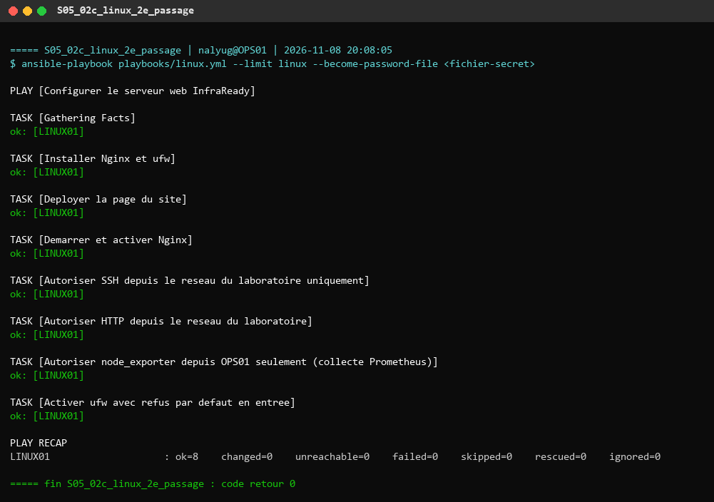
Ansible : 5 playbooks, idempotents
1
linux.yml
Nginx + ufw
2
windows.yml
contrôle DNS
3
monitoring.yml
exporters, Prometheus, Grafana
4
maintenance.yml
MAJ encadrées
5
verification.yml
contrôles lecture seule
2e passage : changed=0
Notes:
Toujours : --syntax-check, --check --diff, exécution, vérification. L'idempotence prouve que le playbook décrit un état et non une suite d'actions. Variables dans group_vars : un seuil est défini une seule fois.

Slide 8
Supervision et diagnostic
Voir l'état du labo, être alerté, trouver la cause
Notes:
Transition (4 min) : tableau de bord, alertes, maintenance, puis l'incident.

Slide 9
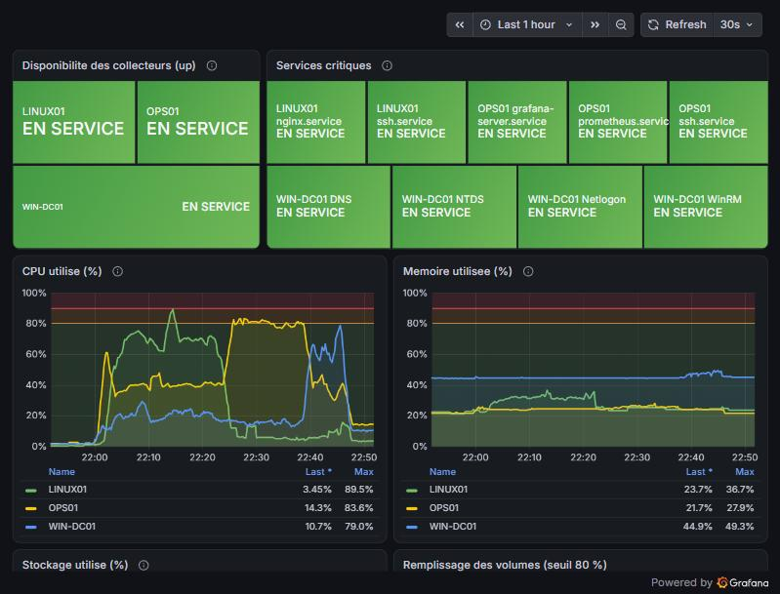
Prometheus + Grafana : métriques Linux et Windows
Collecte toutes les 15 s : node_exporter et windows_exporter
Grafana provisionné par code : rien n'est cliqué à la main
7 alertes : hôte injoignable, services, disque > 80 %, CPU > 85 %, mémoire > 90 %
Tableau généré par script et vérifié en CI
Notes:
Montrer le tableau en direct : disponibilité, services critiques (via le collecteur systemd et le collecteur service Windows), CPU, mémoire, stockage avec la ligne de seuil. Prometheus /classic/targets : 4 cibles UP.

Slide 10
Maintenance : mettre à jour sans casser
Snapshot
État sain ?
Espace disque
apt upgrade safe
Services OK ?
Trace datée
LINUX01 · OPS01
WIN-DC01
changed=3 et 2, failed=0. Redémarrage requis détecté, non forcé : OPS01 ne se coupe jamais lui-même
Windows Update injoignable (DC sans Internet) : échec géré par rescue, procédure affichée
Ordre : LINUX01 → OPS01 → WIN-DC01, le contrôleur de domaine en dernier, seul.
Notes:
La maintenance s'arrête d'elle-même si un service est déjà en panne ou si le disque est trop plein : on ne met pas à jour un système malade, on ne saurait plus attribuer la cause. upgrade safe n'enlève jamais de paquet.

Slide 11
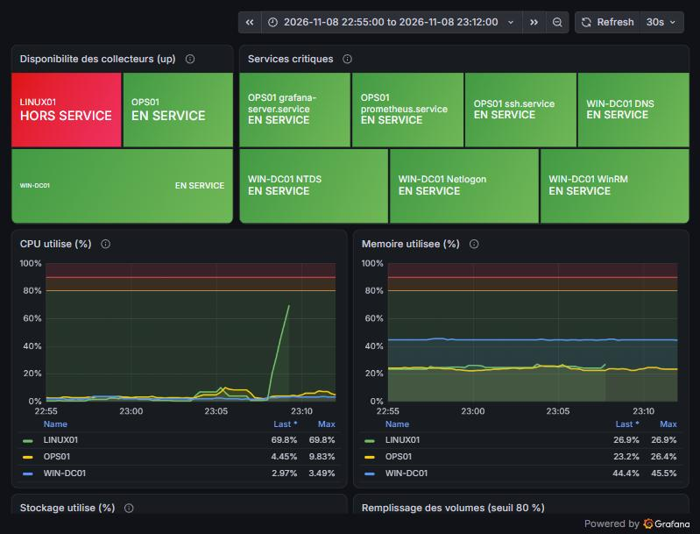
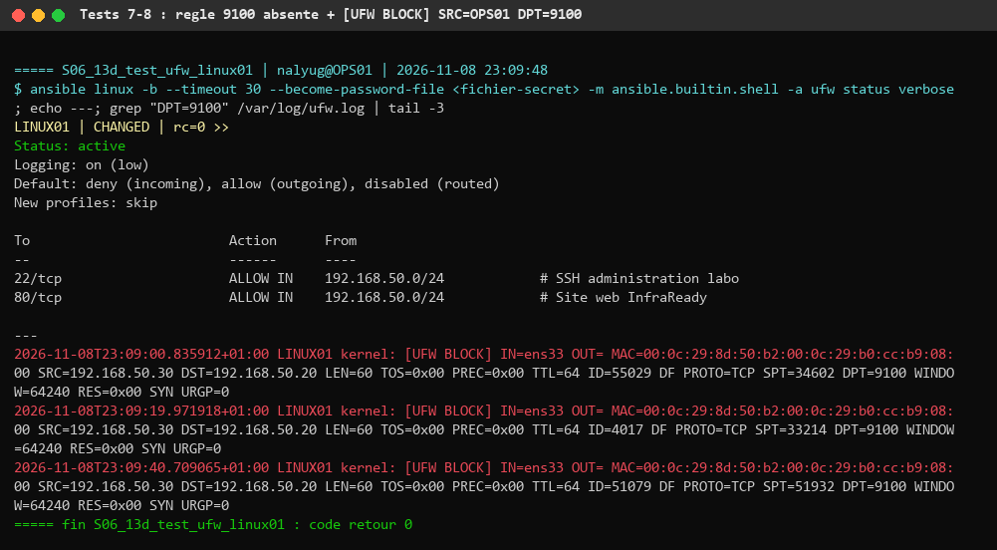
Incident : la collecte de LINUX01 disparaît
23:07:55
23:08:18
23:09:37
23:14:02
23:15:13
Règle ufw 9100 supprimée
Alerte pending
FIRING + 8 tests
Correction Ansible
0 alerte, HTTP 200
Notes:
Démarche : du général au précis. Ping OK mais TCP 9100 en délai dépassé : filtrage, pas panne. node_exporter actif, écoute *:9100, 530 métriques en local : l'application est saine. ufw : règle absente, et ufw.log montre les SYN d'OPS01 bloqués toutes les 20 s. Correction en rejouant linux.yml, pas à la main.

Slide 12
Ce que l'incident nous a appris
Essai 1 : rien ne se passe
Un changement de pare-feu peut casser des heures plus tard (redémarrage, reload)
Après un changement : tester une NOUVELLE connexion depuis la source
Délai dépassé = filtrage ; connexion refusée = rien n'écoute
Corriger par le dépôt : la correction ne sera pas écrasée au prochain déploiement
Règle supprimée, nouvelles connexions bloquées… mais Prometheus toujours UP.
ufw est un pare-feu à états : la connexion keep-alive déjà ouverte reste autorisée (ESTABLISHED).
Notes:
Point fort de la soutenance : la fausse piste. On a dû couper la connexion établie avec ss -K pour reproduire une vraie perte de collecte. En production, le lien entre la modification et la panne serait perdu dans le temps.

Slide 13
GitHub Actions : chaque push est vérifié
ansible
supervision
yamllint, inventaire, --syntax-check, ansible-lint profil production
promtool config + règles, tableau régénéré identique, cohérence inventaire ↔ cibles
scripts
secrets
shellcheck (Bash), PSScriptAnalyzer (PowerShell)
gitleaks sur tout l'historique ; permissions: contents: read
Run vert sur github.com/N8lyuG/infraready. Le runner n'a aucune route vers le labo : il valide le code, il ne déploie pas.
Notes:
4 jobs en parallèle. Le choix de ne pas déployer depuis GitHub est volontaire : un runner auto-hébergé sur OPS01 ouvrirait une porte vers le labo.

Slide 14
Sécurité : moindre privilège partout
Réseau
Deny par défaut, chaque port = un flux documenté, depuis sa seule source
Comptes
Compte ansible dédié, clé ed25519 + passphrase, root non connectable
Secrets
Jamais dans Git ; saisis à l'exécution, gardés en RAM puis effacés
Approvisionnement
Clés d'hôte vérifiées, dépôt Grafana signed-by, MSI contrôlé par SHA-256
Notes:
Questions probables : pourquoi WinRM en HTTP ? (NTLM chiffre les messages, HTTPS demande une PKI). Pourquoi svc_ansible Domain Admin ? (simplicité du labo, en production : JEA).

Slide 15
Limites assumées et suites possibles
Non fait, et pourquoi
Suite logique
WinRM HTTPS : pas de PKI dans le labo
svc_ansible trop privilégié : JEA à prévoir
Pas d'Alertmanager : alertes non envoyées
Windows Update : via NAT temporaire
Pas de NTP centralisé pour les Linux
Alertmanager + notification e-mail
Rôles Ansible réutilisables
Grafana authentifié via LDAP / AD
Sauvegarde du DC et de /srv/infraready
Planifier maintenance.yml (timer)
Notes:
Le sujet demande de signaler ce qui n'est pas fait : chaque limite a sa raison et sa piste.

Slide 16
Merci - questions ?
Dépôt : github.com/N8lyuG/infraready
Tableau de bord : http://192.168.50.30:3000
Notes:
Garder Grafana et un terminal OPS01 ouverts pour répondre en direct.

